Slide 1
SERIE LOS 12 APÓSTOLES
FELIPE
BIOGRAFÍA
Nació en Betsaida, Galilea, al igual que Andrés, Pedro, Juan y Jacobo.
Se desempeñaba como pescador.
El nombre Felipe proviene del griego Φίλιππος «amor al caballo».
Jesús lo llamó, y fue su primer discípulo: “El siguiente día quiso Jesús ir a Galilea, y halló a Felipe, y le dijo: Sígueme”.

Slide 2
SERIE LOS 12 APÓSTOLES
FELIPE
5. Felipe fue el primero que habló a un amigo y le dijo: “Hemos encontrado de quién escribió Moisés”.
Su frase fue: “Ven y lo verás”.
Ante del milagro de los peces, Jesús preguntó: ¿De dónde compraremos pan para que coman éstos? Felipe hizo el cálculo: “Doscientos denarios no son suficientes para que cada uno coma un poco”.
Fue el primer nexo con los gentiles: “Había ciertos griegos entre los que habían subido a adorar en la fiesta. Estos, pues, se acercaron a Felipe, que era de Betsaida de Galilea, y le rogaron, diciendo: Señor, quisiéramos ver a Jesús” (Juan 12:20, 21).

Slide 3
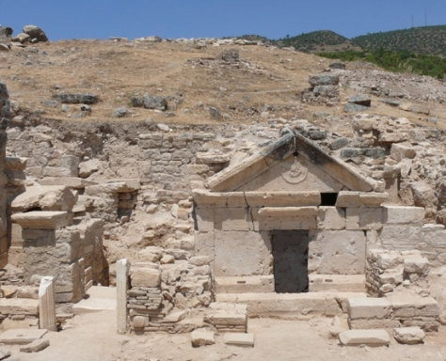
SERIE LOS 12 APÓSTOLES
FELIPE
MINISTERIO DE FELIPE:
Evangelizó Grecia, Siria y Frigia.
MARTIRIO
Le atravesaron con dos ganchos los talones y lo colgaron de un árbol.
Luego lo crucificaron.

Slide 4
SERIE LOS 12 APÓSTOLES
BARTOLOMÉ/NATANAEL
BIOGRAFÍA
Literalmente, "hijo de Talmai" ברתולומאוס Βαρθολομαίος hijo de Talamai
Su nombre personal era Natanael.
Era de Caná de Galilea.
Los Evangelios sinópticos no mencionan a Natanael.
El Evangelio de Juan no dice nada de Bartolomé. Juan menciona a Natanael, junto con otros de los doce, en un marco donde parece que sólo estuvieron presentes algunos de los discípulos del círculo íntimo de los doce (Juan 21: 2).

Slide 5
SERIE LOS 12 APÓSTOLES
BARTOLOMÉ/NATANAEL
BIOGRAFÍA
Literalmente, "hijo de Talmai" ברתולומאוס Βαρθολομαίος hijo de Talamai
Su nombre personal era Natanael.
Era de Caná de Galilea.
Los Evangelios sinópticos no mencionan a Natanael.
El Evangelio de Juan no dice nada de Bartolomé. Juan menciona a Natanael, junto con otros de los doce, en un marco donde parece que sólo estuvieron presentes algunos de los discípulos del círculo íntimo de los doce
(Juan 21: 2).

Slide 6
SERIE LOS 12 APÓSTOLES
BARTOLOMÉ/NATANAEL
6. De modo que no hay ninguna razón valedera para dudar de que los dos nombres, Bartolomé y Natanael, se refieren a la misma persona.
7. Fue Felipe quien presentó a su amigo Natanael a Jesús (Juan 1: 45); indudablemente los dos
hombres eran íntimos amigos: “Felipe llamó a Natanael. Este último había estado entre la muchedumbre cuando el Bautista señaló a Jesús como el Cordero de Dios. Al mirar a Jesús, Natanael quedó desilusionado. ¿Podía ser el Mesías este hombre que llevaba señales de pobreza y de trabajo?” DTG 113.

Slide 7
SERIE LOS 12 APÓSTOLES
BARTOLOMÉ/NATANAEL
8. Cuando Felipe lo llamó, Natanael se había retirado a un tranquilo huerto para meditar sobre el anunció de Juan y las profecías concernientes al Mesías. Estaba rogando a Dios que si el que había sido anunciado por Juan era el Libertador, se lo diese a conocer, y el Espíritu Santo descendió para impartirle la seguridad de que Dios había visitado a su pueblo y le había suscitado un cuerno de salvación. Felipe sabía que su amigo Natanael escudriñaba las profecías, y lo descubrió en su lugar de retiro mientras oraba debajo de una higuera, donde muchas veces habían orado juntos, ocultos por el follaje. (DTG 113).
9. Felipe halló a Natanael, y le dijo: Hemos hallado a aquél de quien escribió Moisés en la ley, así como los profetas: a Jesús, el hijo de José, de Nazaret. Natanael le dijo: ¿De Nazaret puede salir algo de bueno? Le dijo Felipe: Ven y ve.

Slide 8
SERIE LOS 12 APÓSTOLES
BARTOLOMÉ/NATANAEL
10. Cuando Jesús vio a Natanael que se le acercaba, dijo de él: He aquí un verdadero israelita, en quien no hay engaño. Le dijo Natanael: ¿De dónde me conoces? Respondió Jesús y le dijo: Antes que Felipe te llamara, cuando estabas debajo de la higuera, te vi. Respondió Natanael y le dijo: Rabí, tú eres el Hijo de Dios; tú eres el Rey de Israel. Respondió Jesús y le dijo: ¿Porque te dije: Te vi debajo de la higuera, crees? Cosas mayores que estas verás. Y le dijo: De cierto, de cierto os digo: De aquí adelante veréis el cielo abierto, y a los ángeles de Dios que suben y descienden sobre el Hijo del Hombre (Juan 1: 47-51).
11. Estuvo en el mar de Tiberias junto con los apóstoles, esperando el encuentro con Cristo.
12. Presenció la ascensión de Cristo.
13. Bartolomé fue a predicar a la India.
14. Fue desollado por orden del rey Astiages, rey de Armenia.

Slide 9
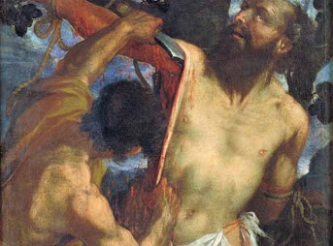

Slide 10
SERIE LOS 12 APÓSTOLES
BARTOLOMÉ/NATANAEL
Recordemos la promesa:
Se fiel hasta la muerte y yo te daré la corona de la vida (Apoc 2:10).

